Slide 1

Team. 건강한세끼
안녕?
당신의 영양은 안녕하신가요?

Slide 2
목차
개요
화면설계
ERD / 시퀀스다이어그램
구현화면

Slide 3
개요

Slide 4

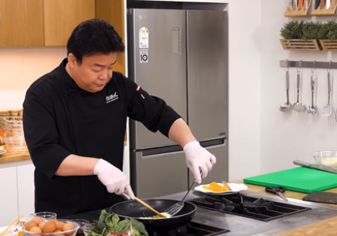

SERVICE
페르소나
이름 : 김영양
소개 : 매일 뭐 먹을지
고민하는 자취생
니즈 : 나빠진 식습관을
개선하면서 맛있는
음식을 추천받고
싶음.
영양소 섭취를 토대로
OR
레시피 추천
맛집 추천

Slide 5
화면설계

Slide 6
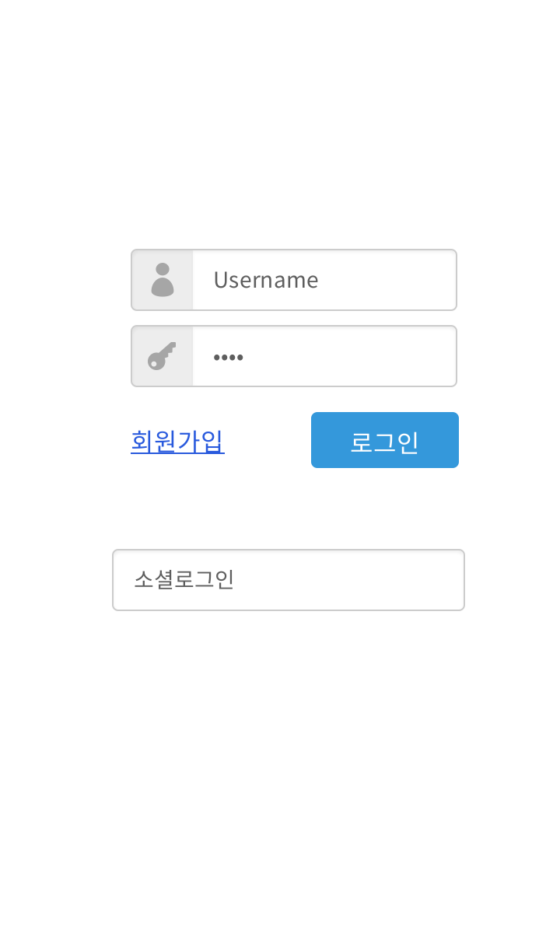
화면설계 : 로그인

Slide 7
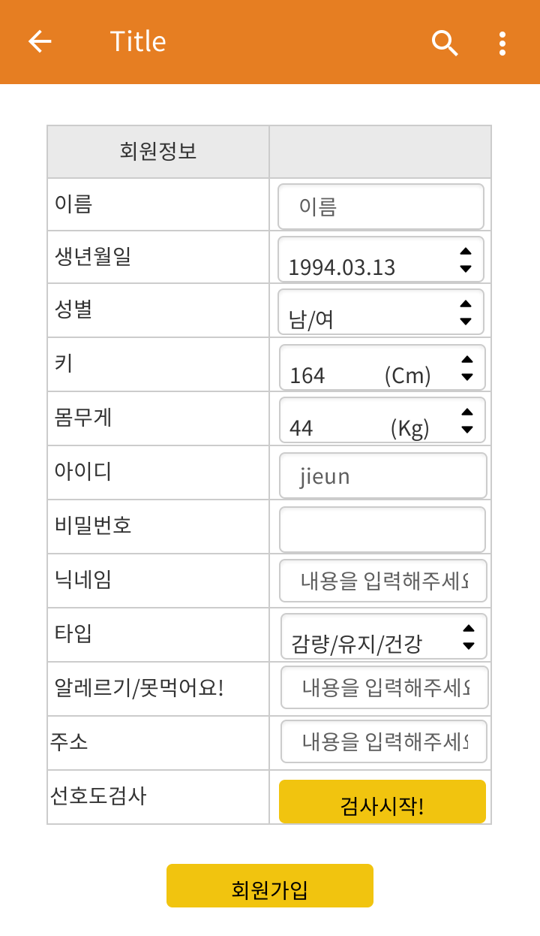
화면설계 : 회원가입

Slide 8
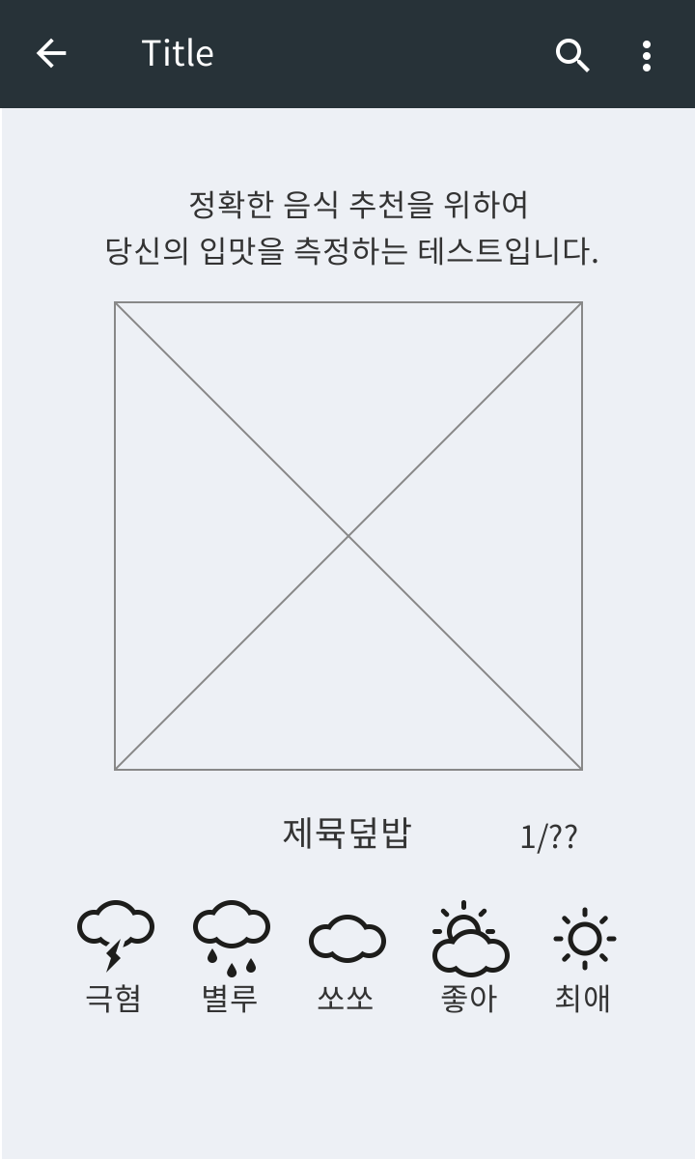
화면설계 : 선호도 조사

Slide 9
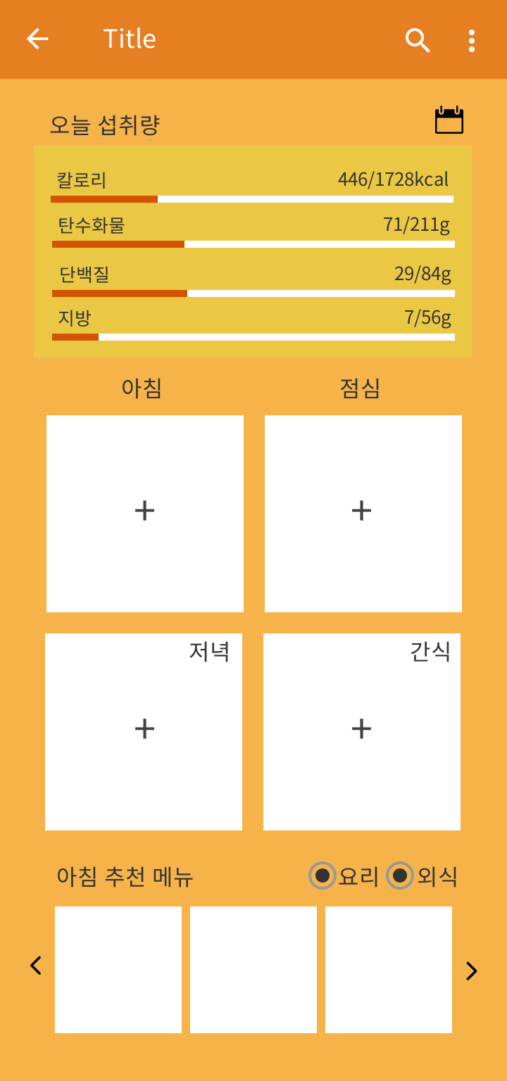
화면설계 : 메인

Slide 10
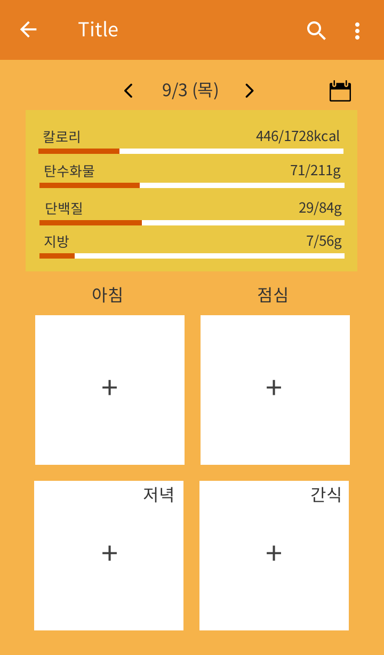
화면설계 : 오늘섭취량 상세

Slide 11
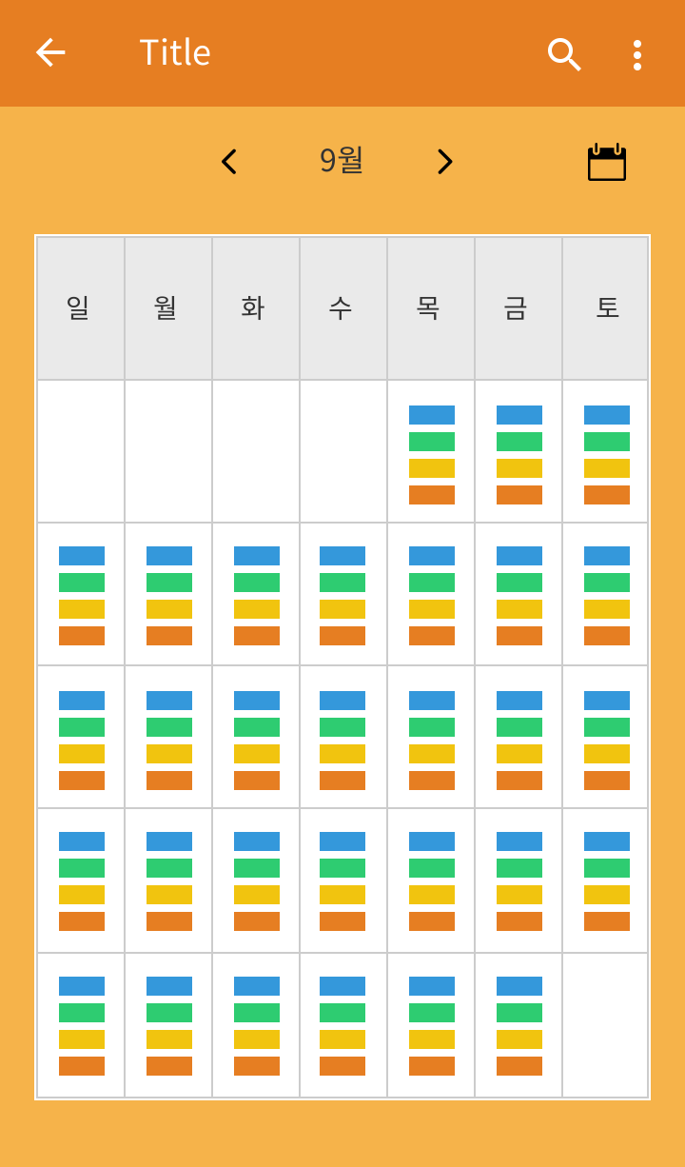
화면설계 : 캘린더

Slide 12
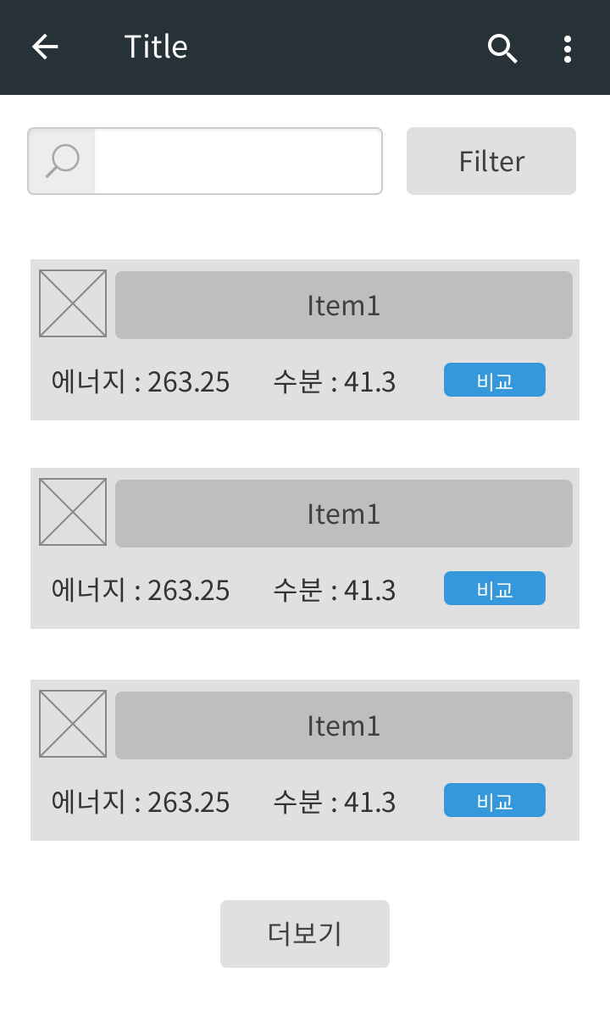
화면설계 : 음식검색

Slide 13
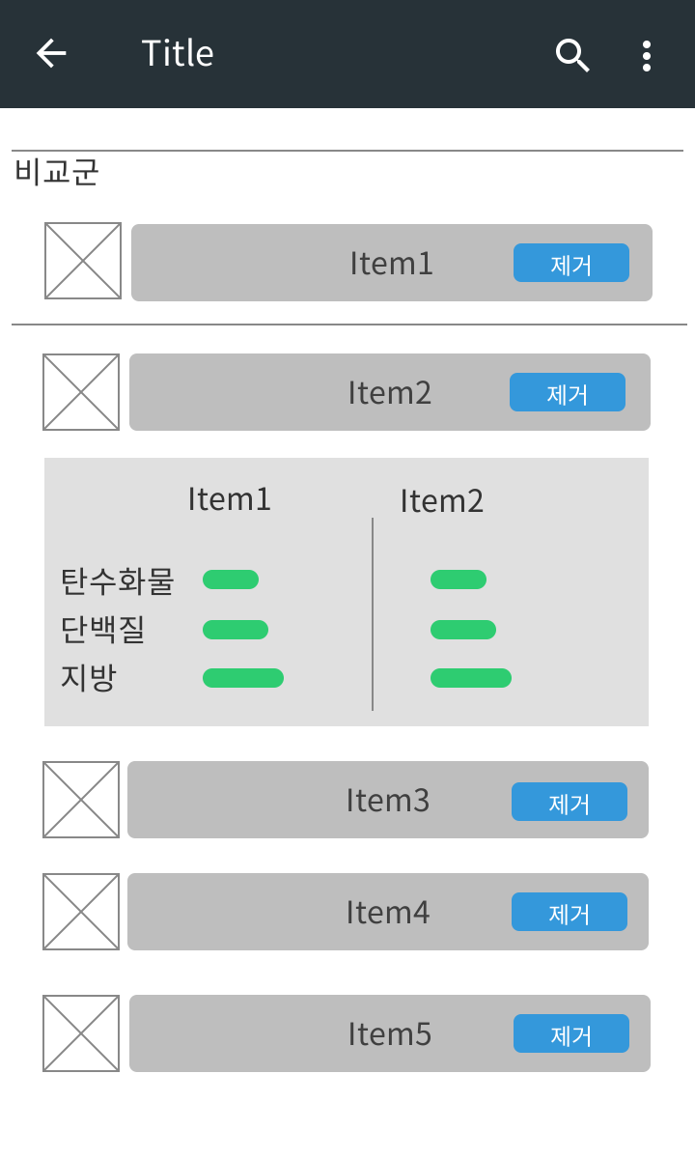
화면설계 : 비교리스트 페이지

Slide 14
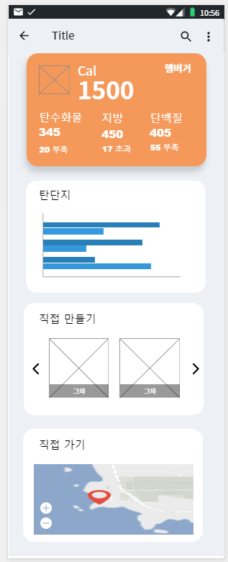
화면설계 : 음식디테일

Slide 15
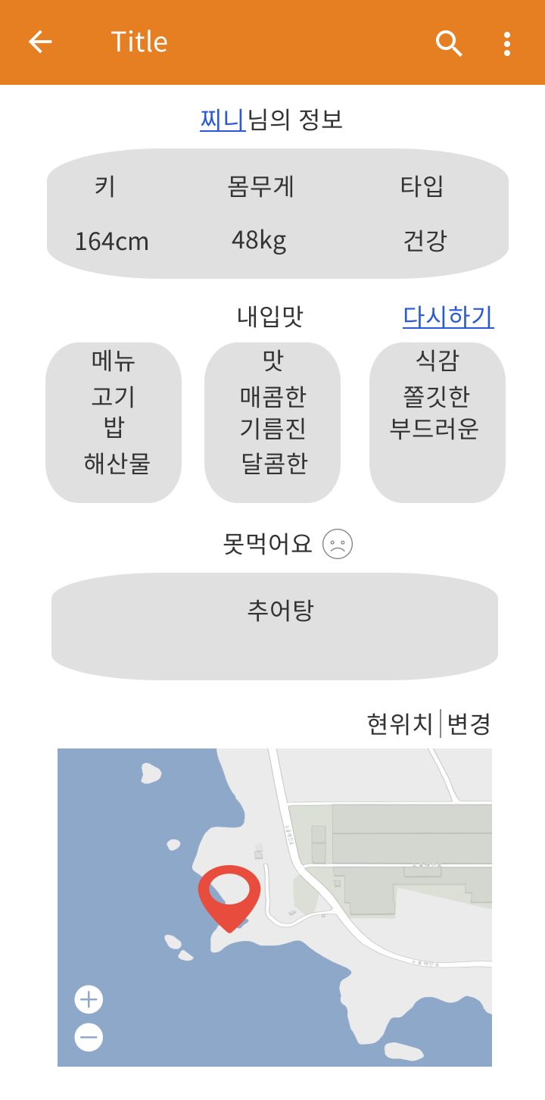
화면설계 : 내정보

Slide 16
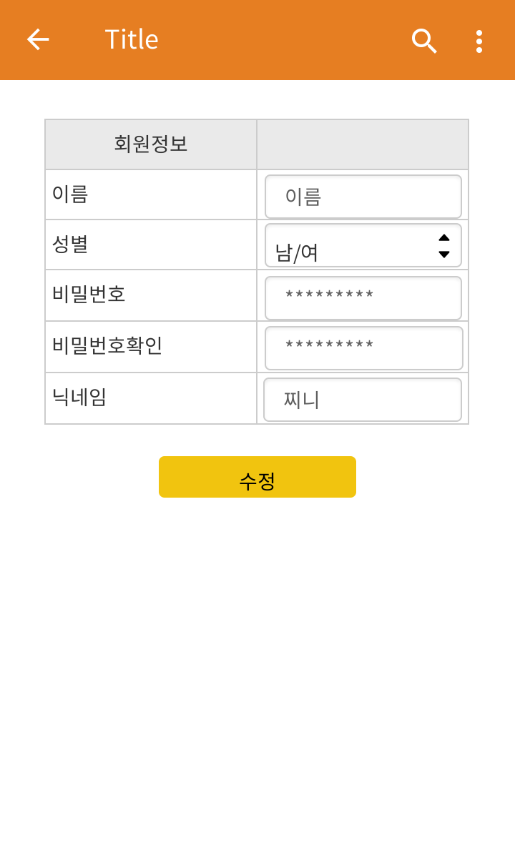
화면설계 : 내정보 수정

Slide 17
ERD / 시퀀스 다이어그램

Slide 18
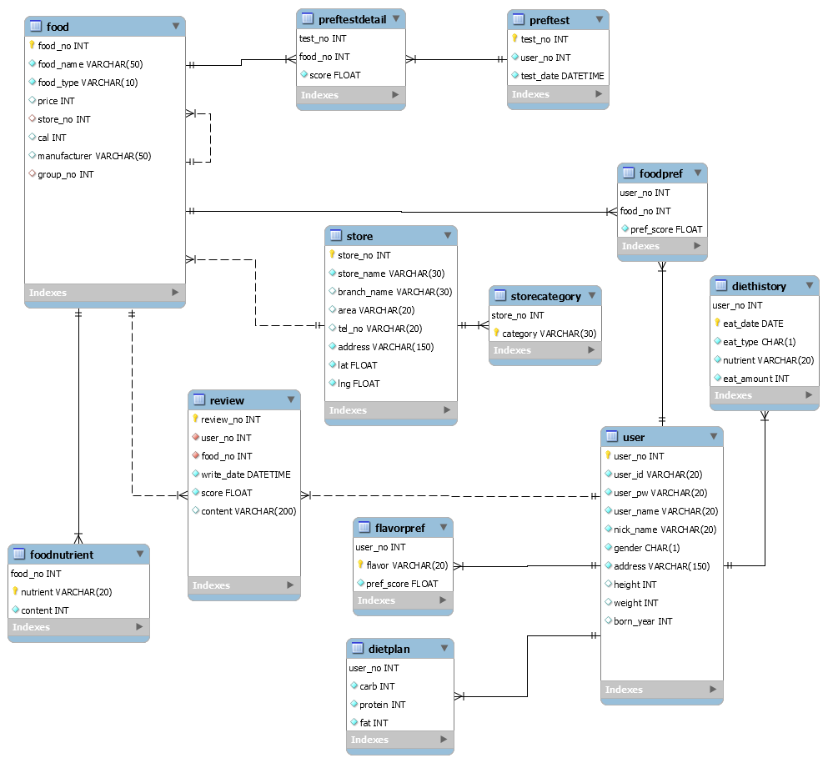

Slide 19
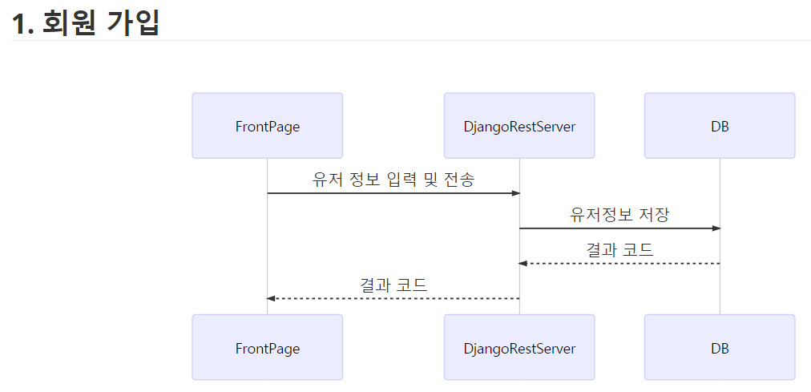
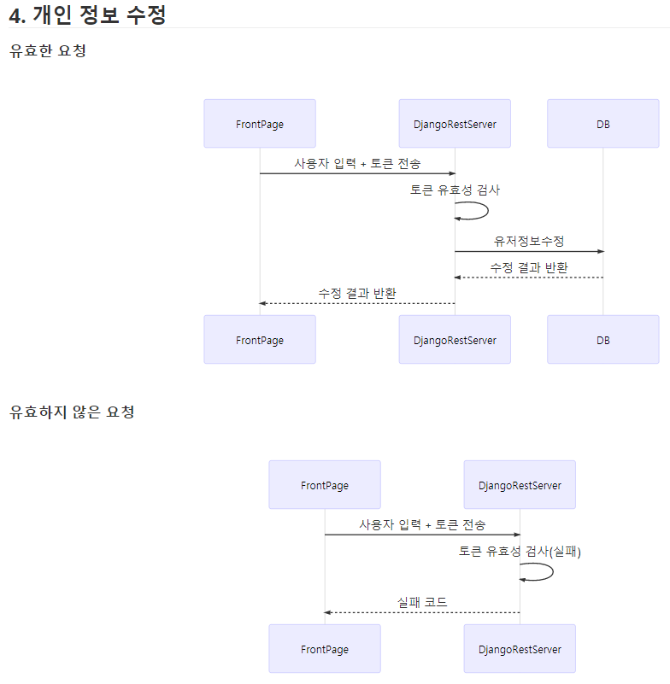
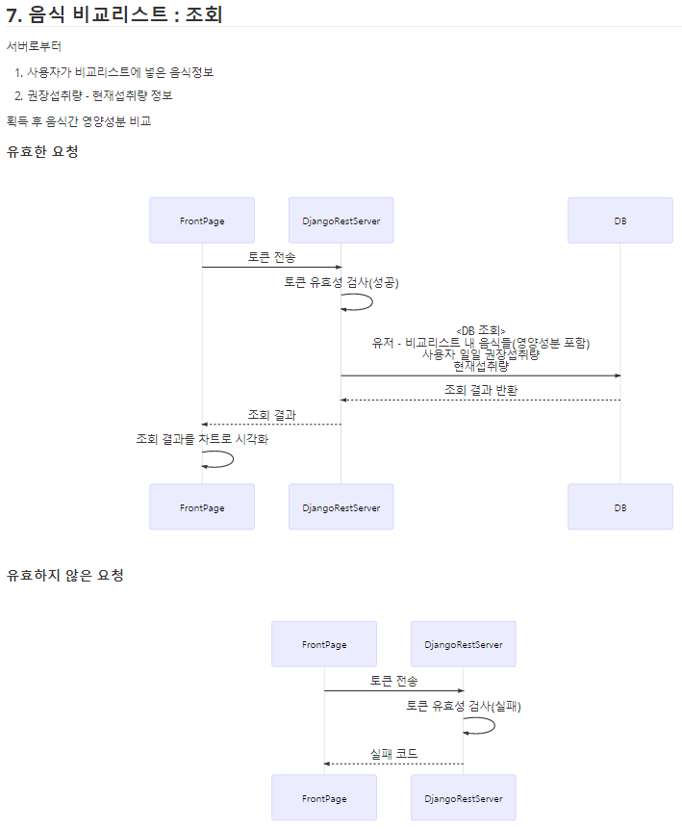
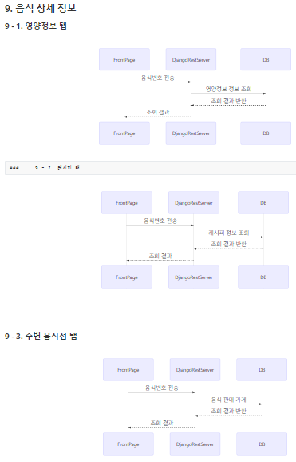
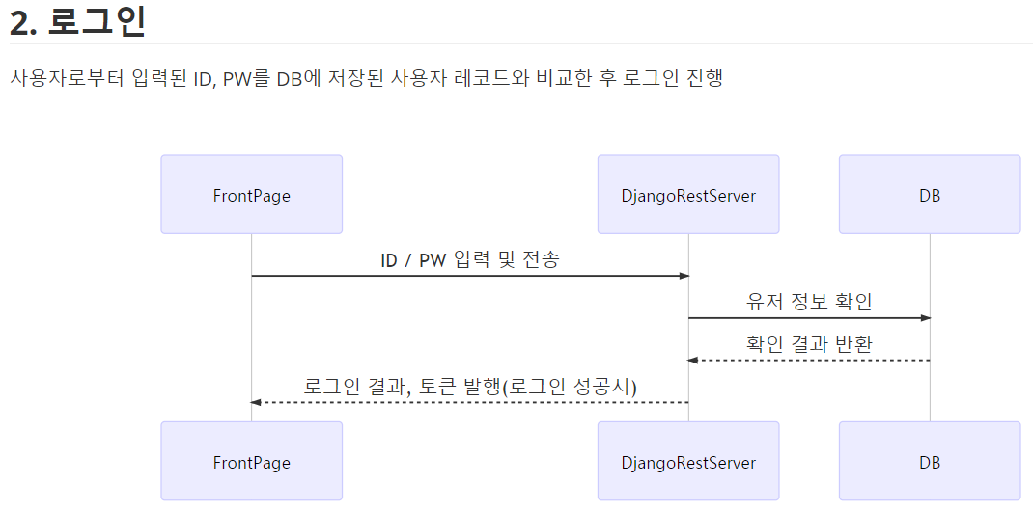
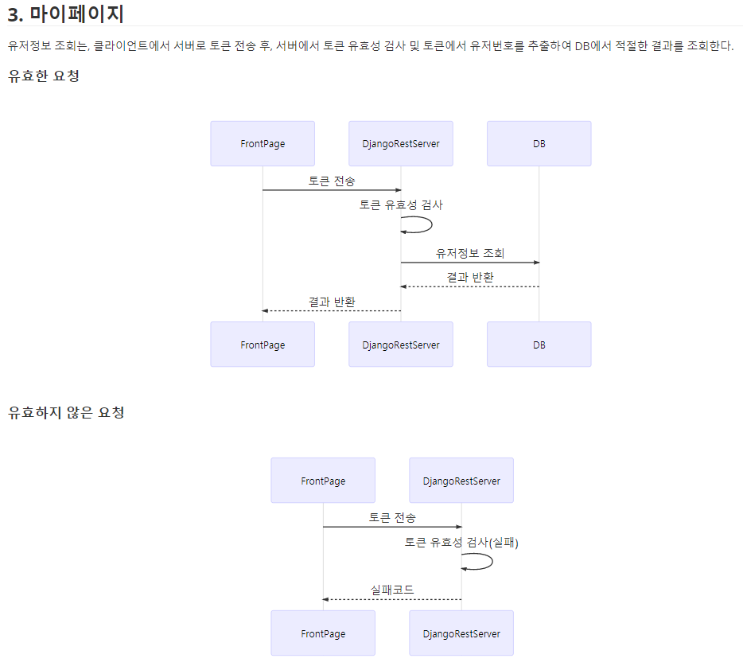
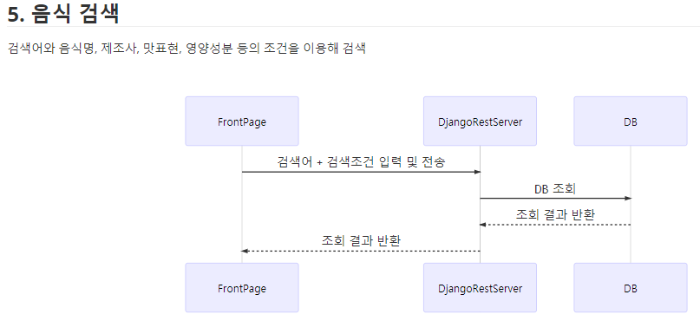
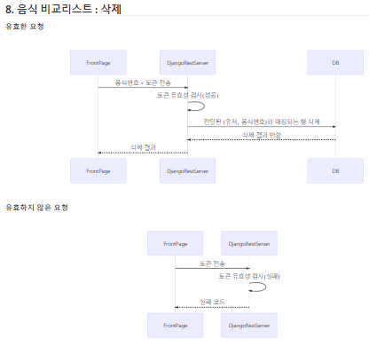
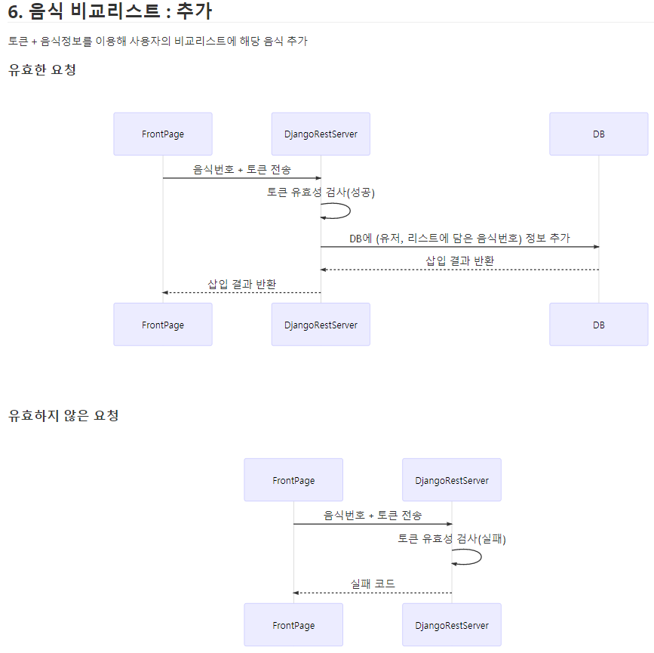
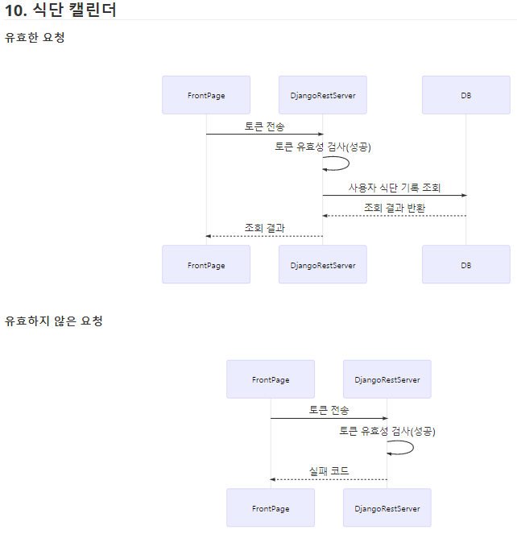

Slide 20
구현 화면

Slide 21
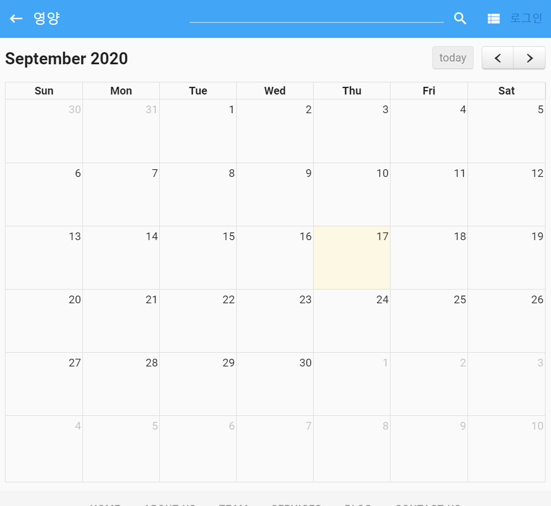
개인 음식 달력

Slide 22
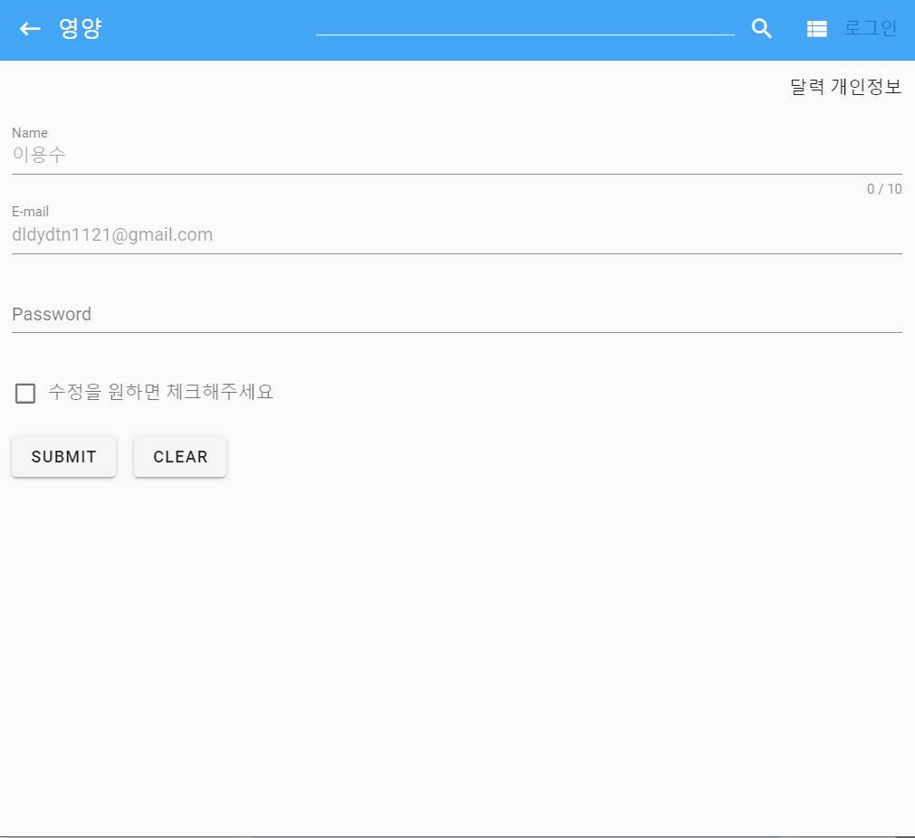
개인 정보

Slide 23
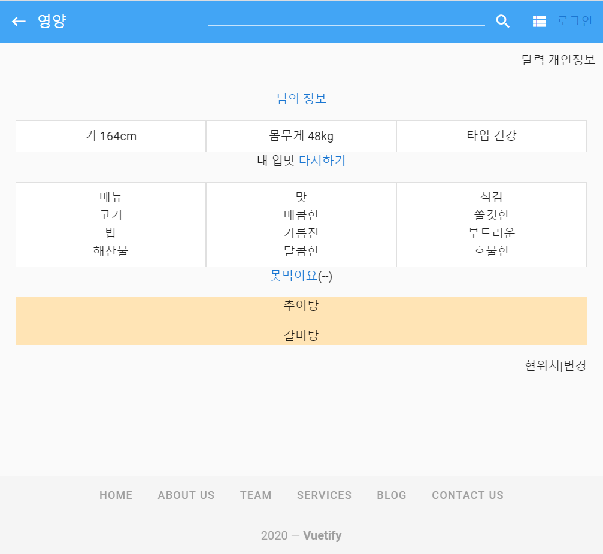
개인 프로필

Slide 24
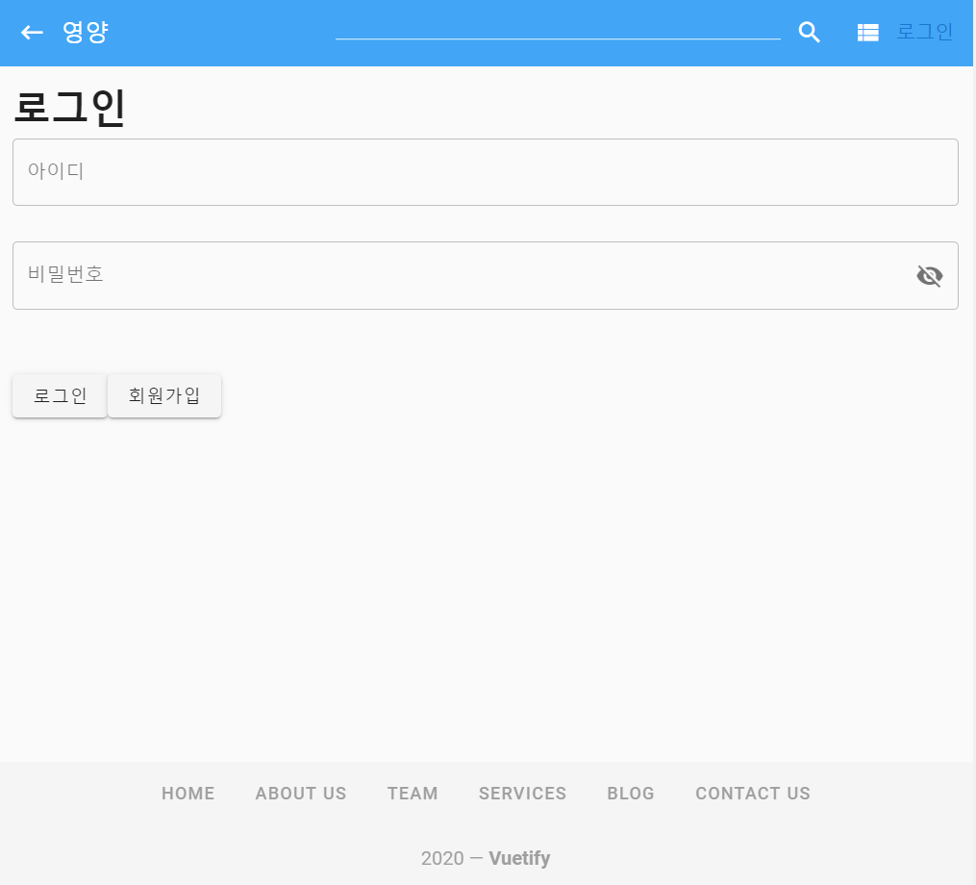
로그인

Slide 25
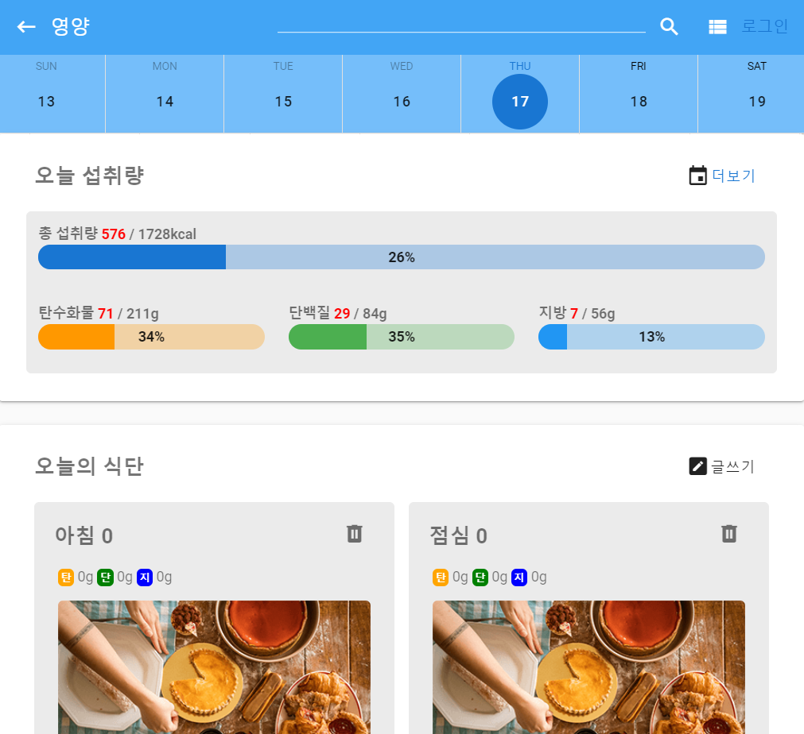
메인 화면

Slide 26
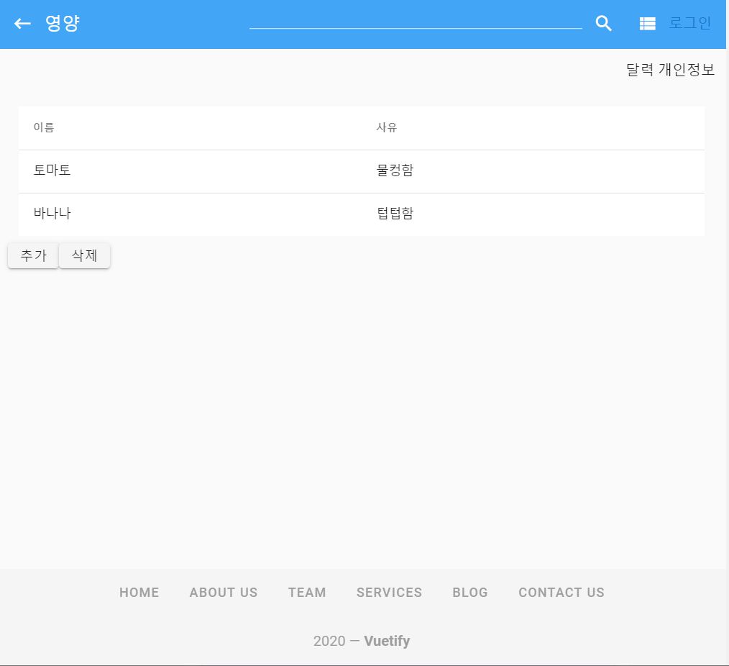
못먹는 음식

Slide 27
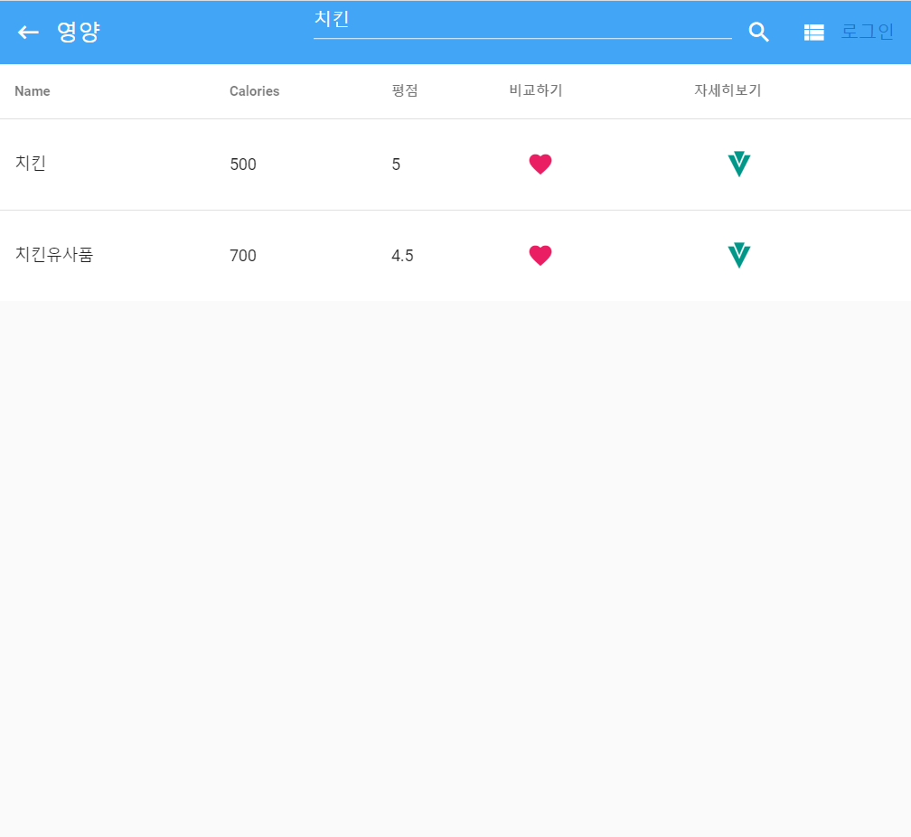
음식 검색

Slide 28
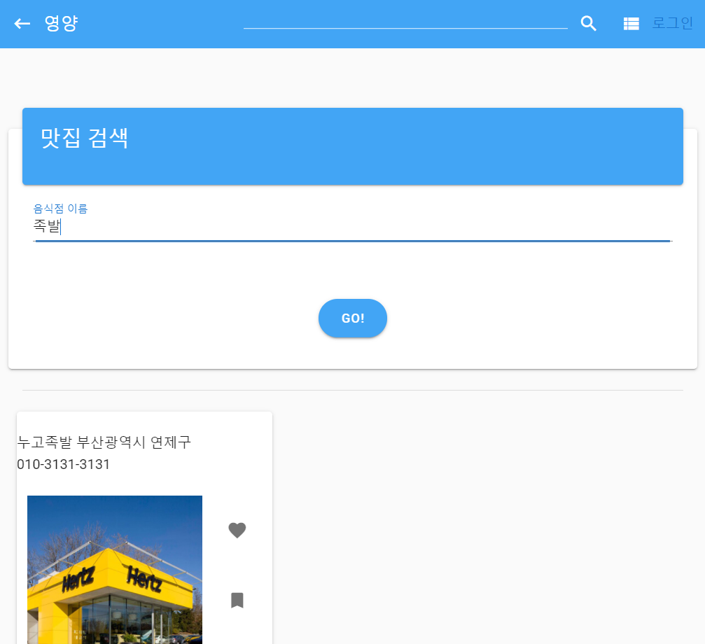
음식점 검색

Slide 29
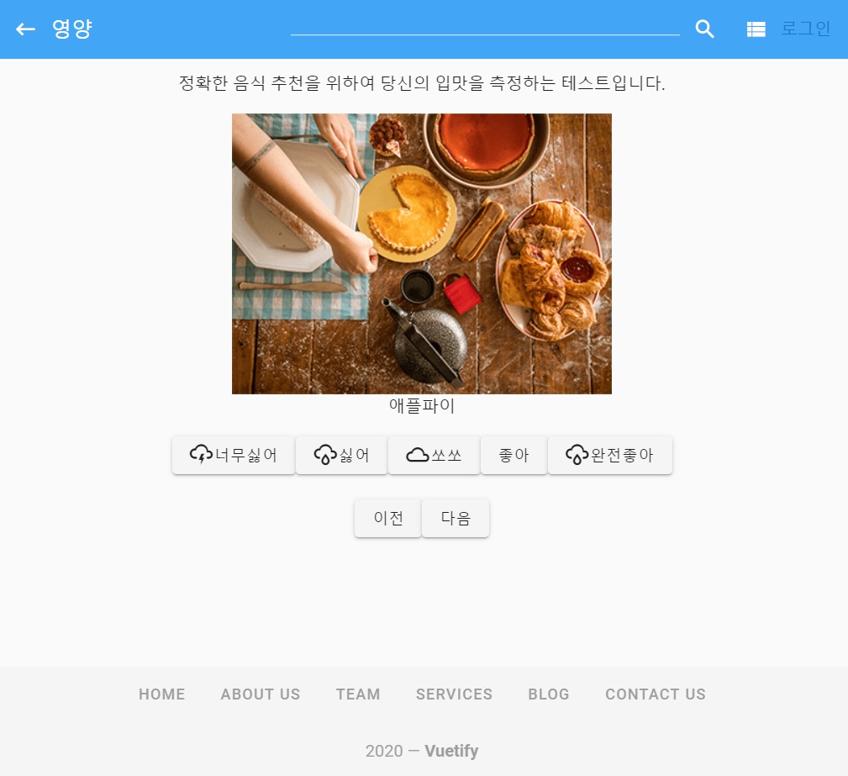
입맛 설정

